Slide 1


NA ESQUINA · 1. PROBLEMA E QUEM SOFRE
O vendedor de rua é invisível. O cliente não sabe quem vende agora.
Quem sofre: vendedores
Quem sofre: clientes
37,5%
Dependem do fluxo de passantes
Sem vitrine nem cardápio online
Ponto e horário mudam; clientes não sabem
Não sabem quem vende por perto
Não sabem se está aberto agora
Sem avaliações de quem já comprou
taxa de informalidade no Brasil (≈38,5 mi de pessoas), trimestre até jan/2026
Fonte: PNAD Contínua/IBGE (conferir em ibge.gov.br antes do pitch)
Na Esquina conecta vendedores de rua e clientes próximos, em tempo real.
1 / 8
Notes:
(~50s) Apresentar: somos a equipe Na Esquina, ADS Unisuam. O problema: vendedores ambulantes e pequenos pontos de rua dependem de quem passa na frente; não têm vitrine digital e o ponto/horário muda. Do outro lado, o consumidor não sabe o que existe perto e se está aberto agora. Fechar com o dado de informalidade (próximo slide aprofunda).

Slide 2
2. DADOS QUE COMPROVAM O PROBLEMA
Os dados mostram a dimensão do problema e já orientam o que construímos
Dado público
Base de teste (simulada)
Decisões a partir dos dados
Informalidade: 37,5% dos ocupados (IBGE/PNAD, jan/2026)
Parte desses trabalhadores atua em comércio de rua, sem vitrine digital
18 vendedores fictícios em 6 categorias
47 itens de cardápio, preços de R$ 3 a R$ 38
64 avaliações e 22 favoritos de teste
Simulada porque o app é acadêmico e não foi aberto ao público
Próximo passo: questionário com usuários para validar as hipóteses
10 categorias de pin no mapa (pizza, hambúrguer, japa, padaria...)
Filtros: distância, preço médio do cardápio e nota mínima
Só aparece no mapa quem está ativo e dentro do horário
2 / 8
Notes:
(~50s) Três blocos: (1) dado público que dimensiona o problema; (2) a nossa base no Supabase, preencher os números reais antes de apresentar; (3) decisões que os dados já geraram no produto: categorias com pins, filtros por distância, preço médio e nota. Reforçar: dados geram decisão (Regra 3 do edital).

Slide 3
3 E 4. SOLUÇÃO E DIFERENCIAL
Um mapa vivo de quem está vendendo agora, com rota até o ponto
O que o app faz
Diferencial
Mapa com pins por categoria e sua localização
Perfil do vendedor: horário, cardápio, notas e comentários
Traçar rota até o ponto e contato por WhatsApp
Favoritos e avaliações
Painel do vendedor: status Online / Offline, promoções
Foco no vendedor de rua, não só em loja fixa
Disponibilidade em tempo real: o vendedor controla o status
Cadastro simples, com endereço convertido em coordenada
Mapa aberto (OSM/Leaflet): sem custo de licença de mapa
Distribuição por APK: instala sem loja de apps
3 / 8
Notes:
(~45s) Cliente abre o app, vê no mapa quem está vendendo perto, filtra por categoria, vê cardápio e avaliações e traça a rota. O vendedor cadastra a loja e liga e desliga o status vendendo agora. Diferencial: foco no ponto de rua e na proximidade em tempo real, e mapa livre baseado em OpenStreetMap, sem custo de licença de mapa.

Slide 4
5. MVP
O menor conjunto que prova o valor: achar, avaliar e chegar
Cliente
Abrir app e permitir localização
Ver mapa e filtrar categoria
Abrir perfil e cardápio
Traçar rota e avaliar
›
›
›
Vendedor
Criar conta de vendedor
Cadastrar loja e cardápio
Painel: ficar Online
Aparece no mapa
›
›
›
Critério de aceitação do MVP: o vendedor liga o status e o cliente o encontra no mapa e chega até ele pela rota.
4 / 8
Notes:
(~55s) Fazer a demo ao vivo aqui, se possível: abrir o app, mostrar o mapa com pins, tocar em um vendedor, mostrar cardápio e traçar rota; depois mostrar o painel do vendedor ligando o status. Ter prints de reserva caso a internet falhe. Fluxo detalhado no catálogo de telas.

Slide 5
7. COMO O PROJETO SERÁ DESENVOLVIDO
Scrum em 4 Sprints sobre uma arquitetura enxuta e de baixo custo
App Mobile
Expo + React Native + TypeScript
Supabase
Auth · PostgreSQL · Storage
Mapas abertos
Leaflet · OSM/CARTO · OSRM · Nominatim
↔
→
Sprint 1 · 12/10
MVP base
Sprint 2 · 19/10
Dados e funções
Sprint 3 · 26/10
Integração e validação
Sprint 4 · 02/11
Testes e melhorias
5 / 8
Notes:
(~40s) Arquitetura em três blocos: app Expo/React Native, Supabase como backend (auth, banco, storage) e a stack aberta de mapas. Execução em 4 Sprints de 1 semana, de 12/10 a 06/11, depois validação com usuários e entrega em 22/11. Monitoramento por backlog concluído e velocidade.

Slide 6
8. PRINCIPAIS RISCOS
Riscos mapeados, com probabilidade, impacto e resposta
Risco | Prob. | Impacto | Resposta
Poucos vendedores cadastrados (mapa vazio) | Alta | Alto | Piloto em um bairro; cadastro simples; parceria com associação
Dados desatualizados (vendedor esquece o status) | Média | Alto | Respeitar horário de funcionamento; lembrete de status
Limites dos serviços gratuitos (OSRM, Nominatim, tiles) | Média | Alto | Cache, uso moderado e plano de migração para servidor próprio
Segurança do banco (regras de acesso no Supabase) | Média | Alto | Revisar RLS por tabela antes do piloto
Prazo apertado para 4 pessoas em 4 Sprints | Média | Médio | MVP enxuto, backlog priorizado, daily curta
6 / 8
Notes:
(~40s) Destacar os dois mais críticos: adoção pelos vendedores (sem vendedor não há mapa) e dependência de serviços gratuitos de mapa e rota. Dizer que o registro completo de riscos está no documento do checkpoint.

Slide 7
9. POTENCIAL DE NEGÓCIO
Hipóteses de receita que preservam o acesso gratuito do vendedor
Como se sustenta
Escalabilidade
Próximo passo
Vendedor grátis; destaque e promoção pagos
Anúncios de comércios locais
Relatórios de demanda para associações e prefeituras
Mapa aberto: baixo custo por cidade
Mesmo modelo serve feiras, food trucks e eventos
Backend gerenciado (Supabase) cresce por demanda
Piloto com vendedores de um bairro
Medir: cadastros, buscas e rotas traçadas
Validar disposição a pagar por destaque
Modelo de receita é hipótese a validar, não resultado já comprovado.
7 / 8
Notes:
(~40s) Modelo freemium: cadastro gratuito para o vendedor, receita com destaque e promoções (o app já tem Destaques e promoções), anúncios locais e relatórios de demanda. Escalabilidade: o mapa usa OSM e Leaflet, então abrir uma nova cidade custa pouco. Deixar claro que são hipóteses a validar com vendedores.

Slide 8
PERGUNTA OBRIGATÓRIA
Por que vale a pena investir tempo e recursos no Na Esquina?
1
Problema real e grande
A informalidade é alta e o vendedor de rua segue invisível no digital.
2
Já existe MVP
App com mapa, cardápio, rota e painel do vendedor, instalável por APK.
3
Barato de escalar
Stack aberta e backend gerenciado: crescer não exige reescrever.
Na Esquina: comida de rua a um toque de distância.
8 / 8
Notes:
(~40s) Fechar com três razões: problema real e grande, MVP já funcional e instalável por APK, custo baixo para escalar. Terminar com a frase final e abrir para perguntas. Se perguntarem sobre R$ 100 mil: primeiro piloto em um bairro, medindo cadastros, buscas e rotas.

Slide 9
ANEXO · BLOCO H · DIAGRAMA DE ARQUITETURA TÉCNICA
App Mobile → Supabase → OpenStreetMap / Leaflet
1. App Mobile
2. Supabase (backend)
3. Mapas abertos
Expo SDK 54 + React Native 0.81 + TypeScript
Expo Router (navegação por arquivos)
expo-location: GPS do usuário
react-native-maps: rota no Android/iOS
expo-image-picker: foto da loja
Contexto global (LocationContext): filtros e lista
Auth: e-mail e senha
PostgreSQL: restaurantes, cardapios, categorias, avaliacoes, favoritos, usuarios
Storage: bucket imagens-lojas
Leaflet 1.9.4 (mapa e marcadores)
Tiles CARTO dark, dados OpenStreetMap
OSRM: cálculo de rota
Nominatim: endereço → latitude/longitude
Pins SVG por categoria (10 nichos)
Distribuição: EAS Build gera o APK (link no PDF da pasta Apk). Testes via Expo Go. App e Supabase conversam por supabase-js (HTTPS).
Fluxo de dado: o vendedor altera status no Supabase; o app lista só lojas ativas (offline = false) e no horário.
Notes:
Diagrama montado a partir do código (package.json, services/supabase.ts, components/DeliveryMap.tsx, RouteMap.tsx, cadastro-vendedor.tsx).

Slide 10
ANEXO · BLOCO H · DIAGRAMA DE FLUXO DE NAVEGAÇÃO
Como o usuário transita entre as telas
Login
/login
Cadastro
/cadastro
Cadastro da loja
/cadastro-vendedor
Cadastro como vendedor leva ao Cadastro da loja.
Conta
/conta
Painel do vendedor
/painel-vendedor
Splash
index
Home / Mapa
(tabs)/index
Perfil do vendedor
/vendedor/[id]
Rota
/rota/[id]
Favoritos
/favoritos
Legenda: seta = navegação. Sem login, o usuário navega no mapa; login/cadastro só são exigidos para favoritar, avaliar e para o vendedor. A barra inferior (GlassNav) leva a Início, Favoritos, Membros e Conta.
Filtros
modal na Home
Membros
/membros
Notes:
Rotas extraídas de app/_layout.tsx e das chamadas router.push/replace. Perfil do vendedor também é aberto por Favoritos, Destaques e Painel.

Slide 11
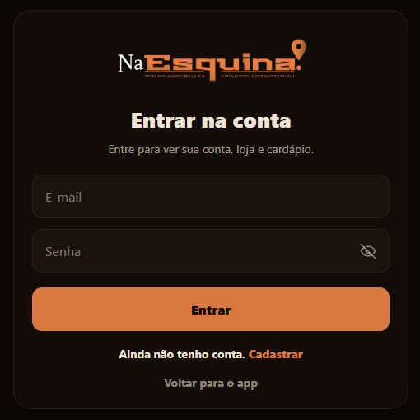
ANEXO · BLOCO H · CATÁLOGO DE TELAS · 1/7
Login
Rota: app/login.tsx
Fonte de dados: Supabase Auth
Legenda de funcionalidades
Campos de e-mail e senha, com botão de olho para mostrar/ocultar a senha
Valida campos vazios e formato de e-mail antes de enviar
Testa a conexão com a internet e mostra aviso se estiver offline
Autentica no Supabase Auth e entra na Home
Links: Cadastrar e Voltar para o app (uso sem login)
Notes:
Tela de entrada do usuário.

Slide 12
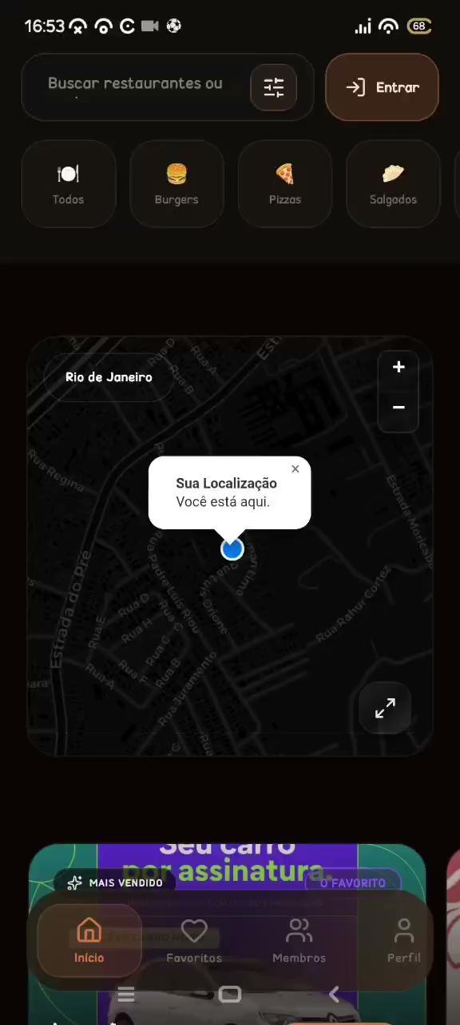
ANEXO · BLOCO H · CATÁLOGO DE TELAS · 2/7
Home com mapa e marcadores
Rota: app/(tabs)/index.tsx
Fonte de dados: Supabase: restaurantes, cardapios, categorias
Legenda de funcionalidades
Busca por nome, botão de filtros e botão de conta no topo
Abas de categoria (carregadas da tabela categorias)
Mapa Leaflet com pins por categoria; mapa expansível; toque no pin traça rota
Só aparecem lojas ativas e dentro do horário de funcionamento
Destaques (FeaturedCard) e lista de cards; barra inferior com Início, Favoritos, Membros e Conta
Notes:
Home

Slide 13
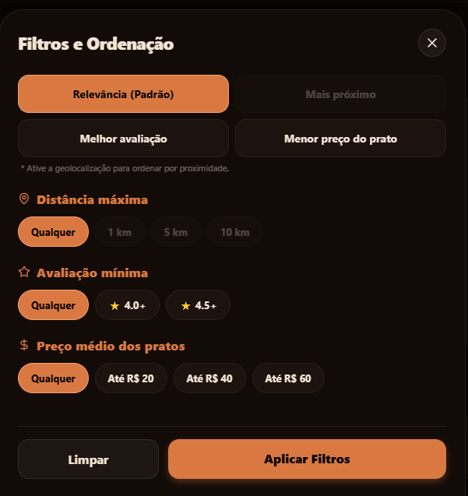
ANEXO · BLOCO H · CATÁLOGO DE TELAS · 3/7
Filtros
Rota: components/FilterModal.tsx (modal da Home)
Fonte de dados: LocationContext (restaurantes + localização)
Legenda de funcionalidades
Ordenação da lista (relevância e outras opções)
Nota mínima, distância máxima (a partir do GPS) e preço médio máximo (média do cardápio)
Filtros persistem no LocationContext enquanto o app está aberto
Notes:
Modal de filtros aberto a partir da Home.

Slide 14
ANEXO · BLOCO H · CATÁLOGO DE TELAS · 4/7
Perfil do vendedor e cardápio
[ Foto da loja ]
Rota: app/vendedor/[id].tsx
Fonte de dados: Supabase: restaurantes, cardapios, avaliacoes, favoritos
Nome da loja
Legenda de funcionalidades
★ 4,8 · Online · 1,1 km · 18h às 23h
Local, horário de funcionamento e avaliação média
Comentários e estrelas dos clientes; cliente logado pode avaliar e favoritar
Botões Traçar rota e WhatsApp (ativo quando há telefone válido)
Seção Produtos / cardápio com nome, preço e nota por item
Traçar rota
WhatsApp
Produtos
Item 1
R$ 8,00
Item 2
R$ 12,00
Item 3
R$ 6,00
Avaliações
★★★★★ “Comentário do cliente…”
♡ Favoritar · Avaliar
Notes:
Perfil

Slide 15
ANEXO · BLOCO H · CATÁLOGO DE TELAS · 5/7
Rota até o vendedor
‹ Voltar
Rota: app/rota/[id].tsx
Fonte de dados: OSRM (rota) + GPS do usuário + categorias (pin)
Vendedor
Legenda de funcionalidades
Mostra posição do usuário e do vendedor com o pin da categoria
Linha da rota calculada pelo OSRM
Pede permissão de localização se ainda não concedida
Voltar retorna ao perfil do vendedor
Você
Rota até o vendedor · 1,1 km · ~14 min a pé
Notes:
Rota

Slide 16
ANEXO · BLOCO H · CATÁLOGO DE TELAS · 6/7
Painel do vendedor: status Online / Offline
Rota: app/painel-vendedor.tsx e components/VendorDashboard.tsx
Fonte de dados: Supabase: restaurantes (colunas status e offline), usuarios
Painel do vendedor
Nome da loja
● Online
Legenda de funcionalidades
Visível no mapa
Selo Online / Offline da loja
Botão Offline / Online altera o status da loja: é o botão de Aberto/Fechado do MVP
Botão Inativar / Reativar restaurante altera a coluna offline (some da lista e do mapa)
Atalhos para editar a loja, ver o perfil público e gerenciar Destaques e promoções
⏻ Offline
Inativar restaurante
Editar loja e cardápio
›
Ver perfil público
›
Destaques e promoções
›
Notes:
Painel

Slide 17
ANEXO · BLOCO H · CATÁLOGO DE TELAS · 7/7
Cadastro da loja e cardápio
Cadastro da loja
Rota: app/cadastro-vendedor.tsx
Fonte de dados: Supabase: restaurantes, cardapios, categorias + Storage imagens-lojas + Nominatim
Nome da loja
Nicho (categoria) ▾
Legenda de funcionalidades
Telefone
Nome, nicho (categoria), telefone e horário em 24h
Endereço do ponto convertido em latitude/longitude pelo Nominatim
Upload da foto da loja para o Storage
Adicionar itens ao cardápio (nome, preço, foto)
Salvar leva ao Painel do vendedor
Horário
18:00
23:00
Endereço (vira latitude/longitude)
[ + Foto da loja ]
+ Adicionar item ao cardápio
Salvar
Notes:
Cadastro loja

Slide 18
ANEXO · BLOCO H · AMBIENTE DE DEMONSTRAÇÃO
Checklist da demo do pitch (06/10)
☐ APK instalado no celular (link no PDF da pasta Apk) e aberto uma vez antes de apresentar
☐ Internet estável + hotspot de reserva (login, mapa, OSRM e Nominatim precisam de rede)
☐ Permissão de localização concedida e GPS ligado
☐ Conta de cliente e conta de vendedor já criadas e testadas
☐ Pelo menos 3 vendedores ativos no mapa, em categorias diferentes, dentro do horário
☐ Roteiro: Mapa → Perfil/cardápio → Traçar rota → Painel → ficar Online → ver o pin aparecer
☐ Espelhamento de tela testado (cabo/Chromecast) e brilho no máximo; modo Não Perturbe ligado
☐ Backup: prints e vídeo curto da demo nos slides, caso a rede caia
☐ Testar o mapa da Home no APK Android: o componente usa iframe e pode não renderizar fora da web
Notes:
Marcar cada item no ensaio.

